Slide 1

第一节 大数定律
大数定律
依概率收敛定义及性质
小结

Slide 2




大数定律的客观背景
大量随机试验中
大量抛掷硬币
正面出现频率
生产过程中的
废品率
字母使用频率
……

Slide 3
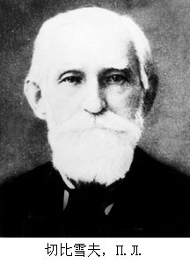
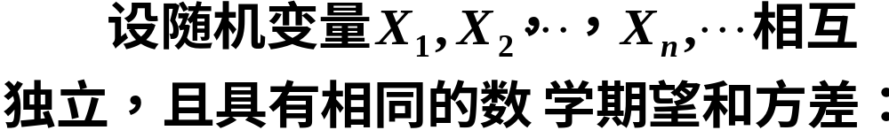
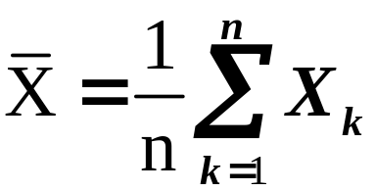
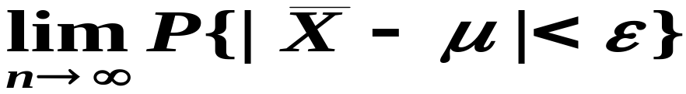
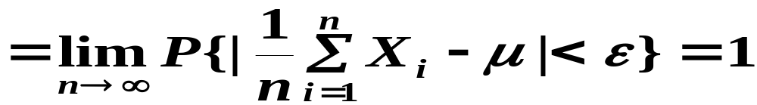
一、大数定律
定理1（切比雪夫定理的特殊情况）
切比雪夫
做前 n 个随机变量的算术平均
则对任意的ε>0，有

Slide 4
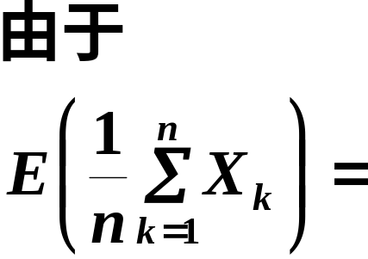
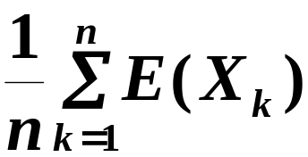
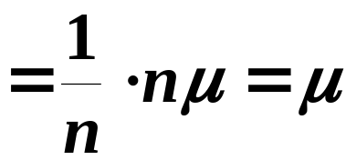
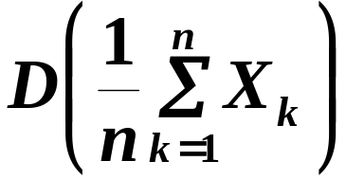
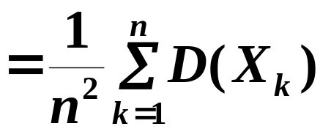
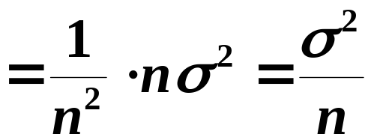
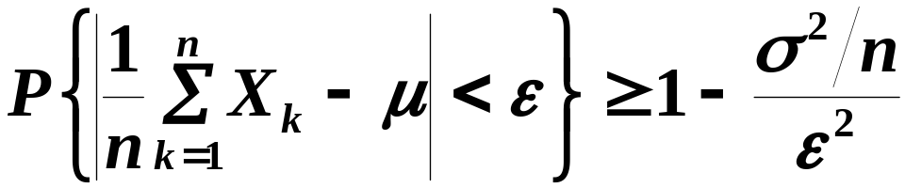

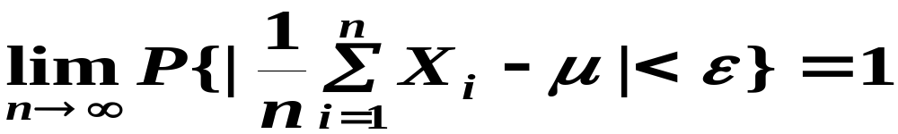
证
由切比雪夫不等式
上式中令
得

Slide 5
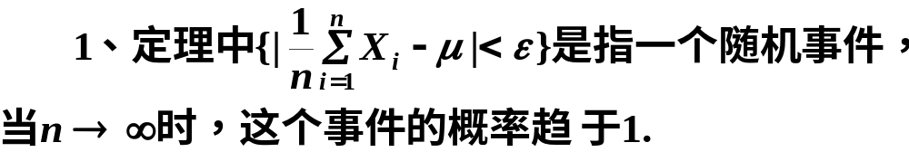
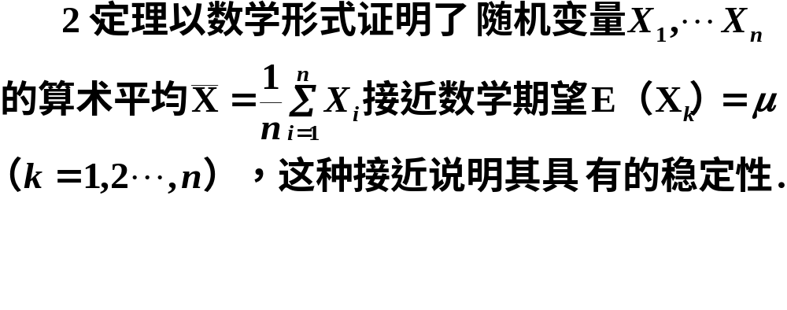

说明

Slide 6
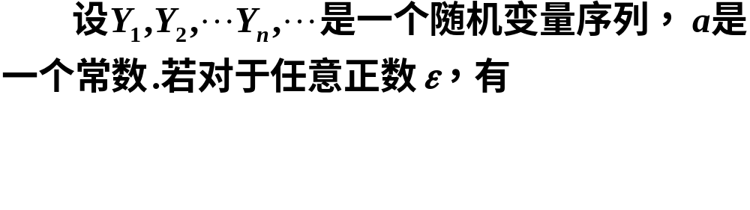
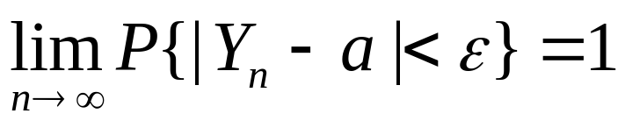
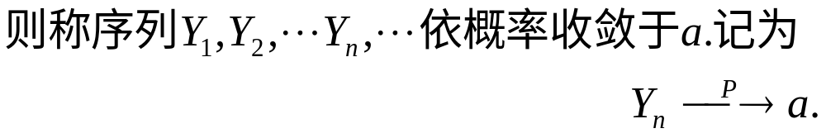
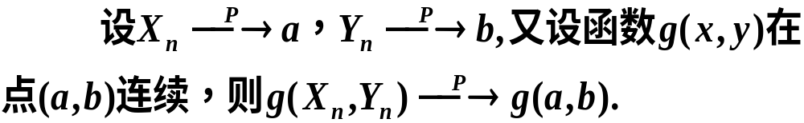
二、依概率收敛定义及性质
定义
性质

Slide 7
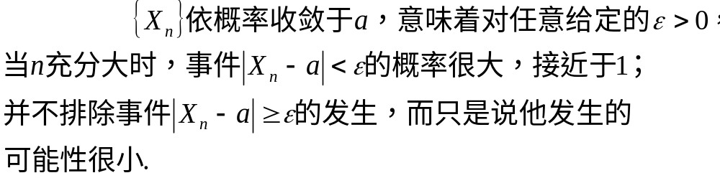
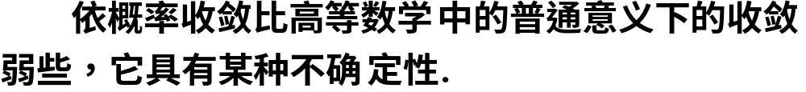
请注意 :

Slide 8

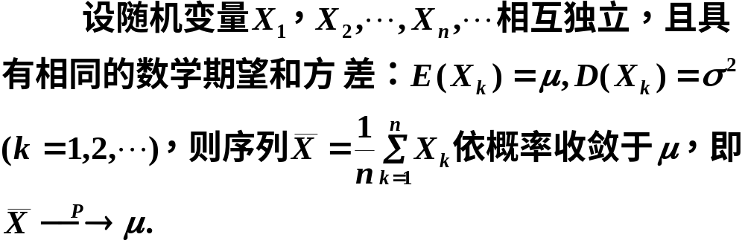

Slide 9

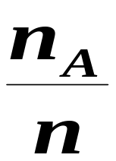
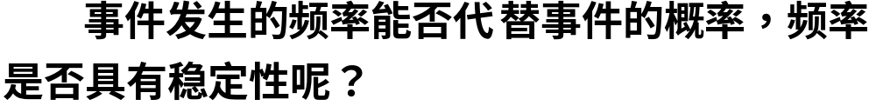
问题 :
设n_{A}是n重贝努里试验中事件A发生的次数，p是事件A发生的概率，
是事件A发生的频率.
伯努利

Slide 10
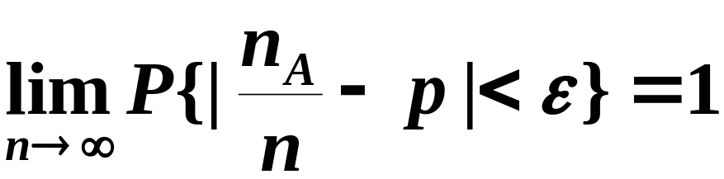
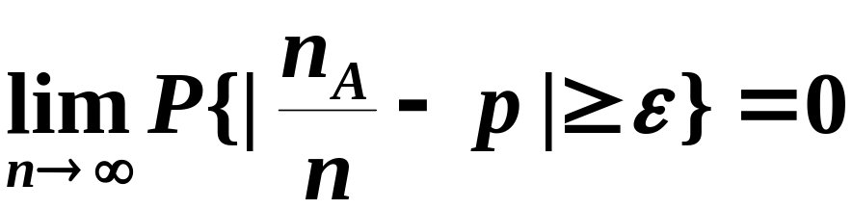
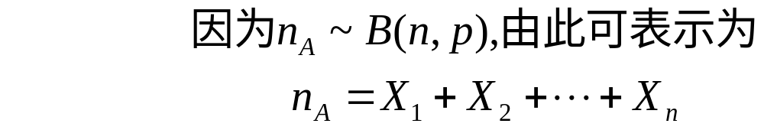
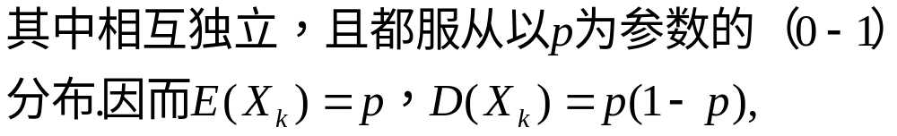
定理2（贝努利大数定律）
设 n_{A} 是n次独立重复试验中事件A发
生的次数，p是事件A在每次试验中发生
的概率，则对于任意正数ε> 0 ，有
伯努利
或
证明

Slide 11

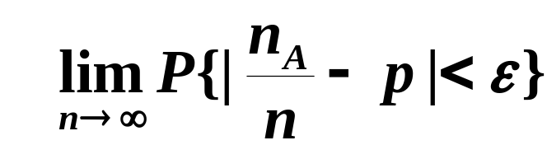
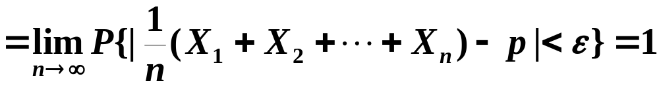
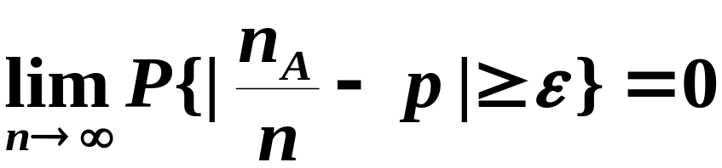
或
证毕
贝努里大数定律表明，当重复试验次数n充分大时，事件A发生的频率n_{A}/n与事件A的概率p有较大偏差的概率很小.
注

Slide 12
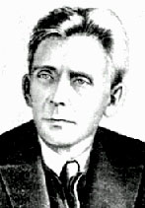
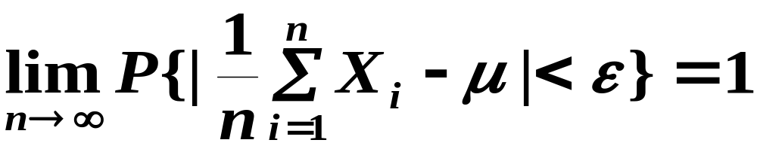
下面给出的独立同分布下的大数定律，不要求随机变量的方差存在.
定理3（辛钦大数定律）
设随机变量序列X₁,X₂, … 相互独立，服从同一分布，具有数学期E(X_{i})=μ, i=1,2,…， 则对于任意正数ε ，有
辛钦

Slide 13
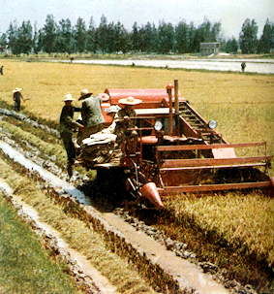
1、辛钦大数定律为寻找随机变量的期望值提供了一条实际可行的途径.
注
2、伯努利大数定律是辛钦定理的特殊情况.
3、辛钦定理具有广泛的适用性.
要估计某地区的平均亩产量 ，
要收割某些有代表性块，例如n 块
地. 计算其平均亩产量，则当n 较
大时，可用它作为整个地区平均亩
产量的一个估计.

Slide 14
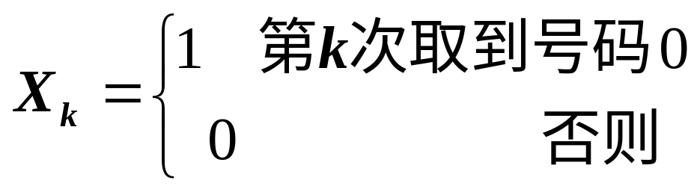
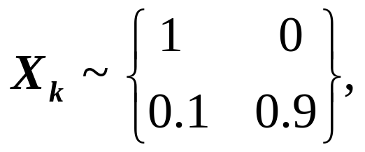
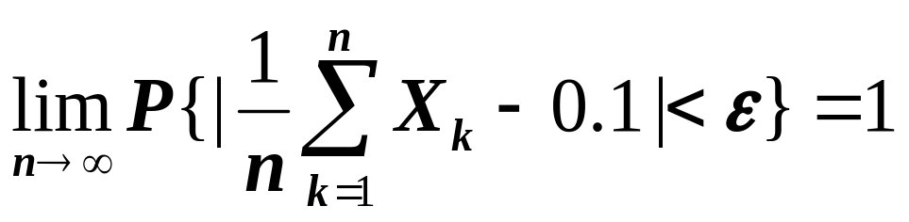
例 在一个罐子中,装有10个编号为0-9的同样的球，从罐中有放回地抽取若干次，每次抽一个，并记下号码.
设
，k=1,2, …
问对序列{X_{k}}能否应用大数定律？
解:
E(X_{k})=0.1,
k=1,2, …
诸X_{k} 独立同分布，且期望存在，故能使用大数定律.
即对任意的ε>0,

Slide 15
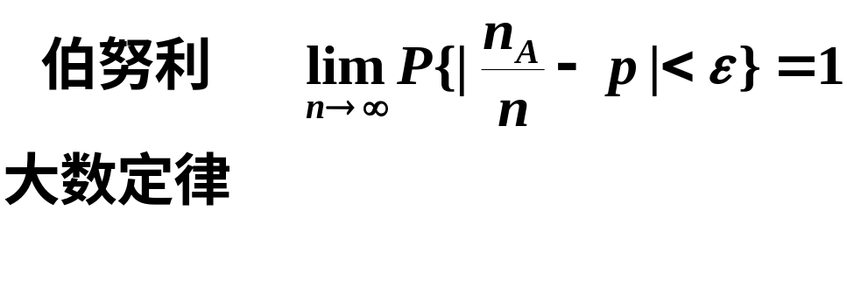
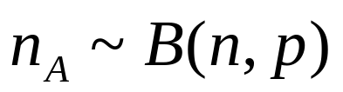

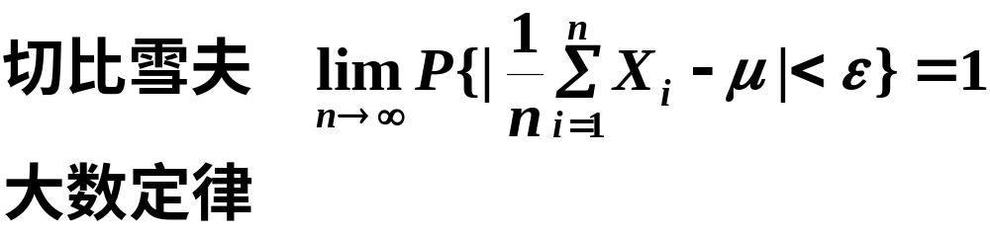
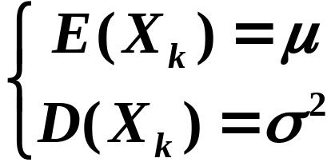
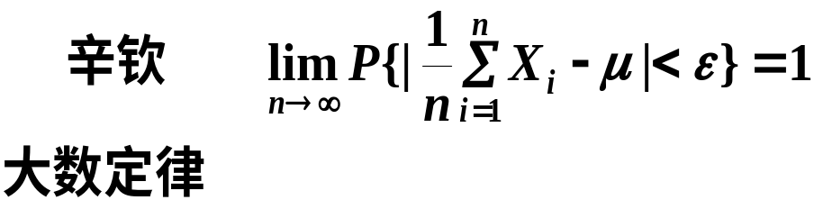

三、小结
大
数
定
律
大数定律以严格的数学形式表达了随机现象最根本的性质之一：
平均结果的稳定性

Slide 16
第二节 中心极限定理
中心极限定理
例题
课堂练习
小结 布置作业

Slide 17
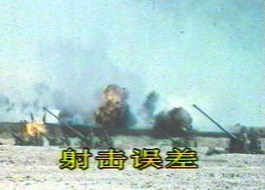

中心极限定理的客观背景
在实际问题中许多随机变量是由相互独立随机因素的综合（或和)影响所形成的.
例如：炮弹射击的
落点与目标的偏差，
就受着许多随机因
素（如瞄准，空气
阻力，炮弹或炮身结构等）综合影响的.每个随机因素的对弹着点（随机变量和）所起的作用都是很小的.那么弹着点服从怎样分布呢 ？

Slide 18

自从高斯指出测量误差服从正态
分布之后，人们发现，正态分布在
自然界中极为常见.
高斯
如果一个随机变量是由大量相互独立的随机因素的综合影响所造成，而每一个别因素对这种综合影响中所起的作用不大. 则这种随机变量一般都服从或近似服从正态分布.
现在我们就来研究独立随机变量之和所特有的规律性问题.
当n无限增大时，这个和的极限分布是什么呢？

Slide 19
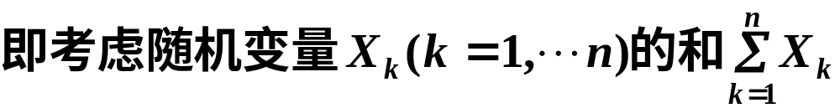
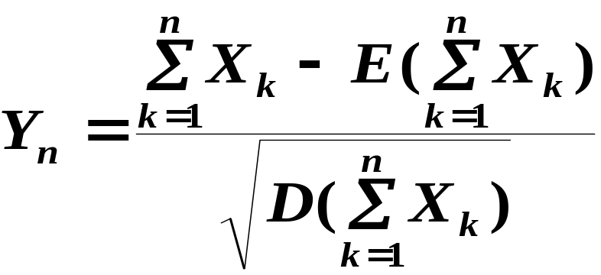
由于无穷个随机变量之和可能趋于∞，故我们不研究n个随机变量之和本身而考虑它的标准化的随机变量.
在概率论中，习惯于把和的分布收敛于正态分布这一类定理都叫做中心极限定理.

Slide 20
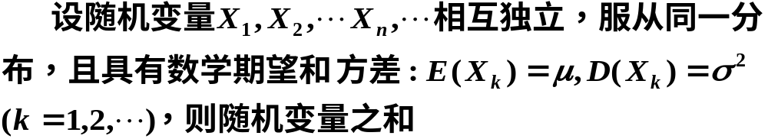
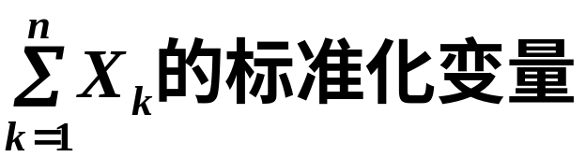
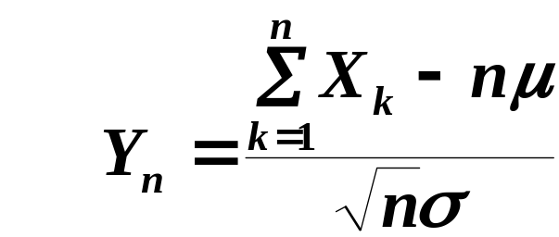
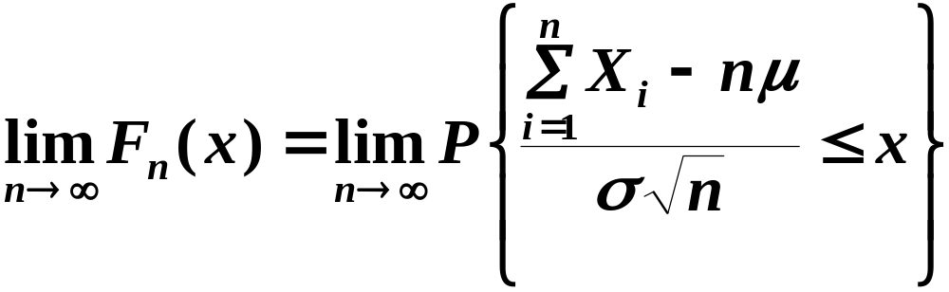
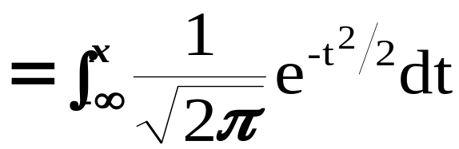

一、中心极限定理
定理1（独立同分布下的中心极限定理）

Slide 21




注
3、虽然在一般情况下，我们很难求出 的分布的确切形式，但当n很大时，可以求出近似分布.

Slide 22




定理2（李雅普诺夫(Liapounov)定理)

Slide 23




Slide 24



请注意 :

Slide 25






定理6(棣莫佛－拉普拉斯（De Laplace定理）
设随机变量 (n=1,2,‥‥)服从参数n,p(0<p<1)
的二项分布，则对任意x，有
证

Slide 26



定理表明，当n很大，0<p<1是一个定值时（或者说，np(1-p)也不太小时），二项变量 的分布近似正态分布 N(np,np(1-p)).
即

Slide 27
下面演示不难看到中心极限定理的客观背景
f
g
h
x
0
1
2
3
例:20个0-1分布的和的分布
几个(0,1)上均匀分布的和的分布
X₁ ~f(x)
X₁ +X₂~g(x)
X₁ +X₂+X₃~ h(x)

Slide 28









高尔顿钉板试验
高尔顿( Francis Galton,1822-1911) 英国人类学家和气象学家
共15层小钉
什么曲线
？
x
O
-8 -7 -6 -5 -4 -3 -2 -1 1 2 3 4 5 6 7 8
记
小球碰第 层钉后向右落下
小球碰第 层钉后向左落下
近似
则

Slide 29




二、例题
例1
解
于是

Slide 30


例2. (供电问题)某车间有200台车床,在生产期间由于需要检修、调换刀具、变换位置及调换工件等常需停车. 设开工率为0.6, 并设每台车床的工作是独立的，且在开工时需电力1千瓦.
问应供应多少瓦电力就能以99.9%的概率保证该车间不会因供电不足而影响生产?

Slide 31
解：对每台车床的观察作为一次试验，每次试验
是观察该台车床在某时刻是否工作, 工作的概率0.6 ,共进行200次独立重复试验.
用X表示在某时刻工作着的车床数，
依题意，
X~B(200,0.6),
设需N个单位的电力，
现在的问题是：
求满足
P(X≤N)≥0.999
的最小的N.

Slide 32





由德莫佛-拉普拉斯极限定理
这里 np=120,
np(1-p)=48
近似N(0,1),
于是 P(X≤N)= P(0≤X≤N)
^{由3σ准则，}
^{此项为0。}
查正态分布函数表得

Slide 33


故
≥ 3.1,
从中解得N≥141.5,
即所求N=142.
也就是说, 应供应142 千瓦电力就能以99.9%的概率保证该车间不会因供电不足而影响生产.
例3

Slide 34



解

Slide 35






Slide 36





Slide 37




例4 交通规则笔试有100道单项选择题，
四选一，一个没经过培训的学员去参加
考试，求他能够蒙及格的概率是多大。
解 令X 为100道题中选对的个数，则
根据定理6，

Slide 38


例5售报员在报摊上卖报, 已知每个过路
人在报摊上买报的概率为1/3. 令X 是出售
了100份报时过路人的数目，求
P (280 ≤ X ≤ 320).
解 令X_{i} 为售出了第 i – 1 份报纸后到售出
第i 份报纸时的过路人数, i = 1,2,…,100
(几何分布)

Slide 39






相互独立,
由独立同分布中心极限定理, 有

Slide 40
例5 检验员逐个检查某产品,每查一个需
用10秒钟. 但有的产品需重复检查一次，
再用去10秒钟. 若产品需重复检查的概率
为 0.5, 求检验员在 8 小时内检查的产品多
于1900个的概率.
解 若在 8 小时内检查的产品多于1900个,
即检查1900个产品所用的时间小于 8 小时.
设 X 为检查1900 个产品所用的时间(秒)
设 X_{k} 为检查第 k 个产品所用的时间(单位：秒), k = 1,2,…,1900

Slide 41






X_{k}
10 20
P
0.5 0.5
相互独立同分布,

Slide 42





Slide 43
6
银行为支付某日即将到期的债券须
准备一笔现金, 已知这批债券共发放了
500张,每张须付本息1000元, 设持券人
(一人一券) 到期日到银行领取本息的
概率为 0.4, 问银行于该日应准备多少
现金才能以 99.9% 的把握满足客户的
兑换.

Slide 44








解
1 第 i 个持券人到期日来兑换
设
0 第 i 个持券人到期日未兑换
则到期日来银行兑换的总人数为
兑换总额为 ,
设银行需准备1000 m 元 ,
由中心极限定理
所以银行需准备23.4万元.

Slide 45
三、课堂练习
例1 根据以往经验，某种电器元件的寿命服从均值为100小时的指数分布. 现随机地取16只，设它们的寿命是相互独立的. 求这16只元件的寿命的总和大于1920小时的概率.

Slide 46
例2 在一个罐子中,装有10个编号为0-9的同样的球，从罐中有放回地抽取若干次，每次抽一个，并记下号码.
设
，k=1,2, …
(1) 至少应取球多少次才能使“0”出现的频率在0.09-0.11之间的概率至少是0.95?
(2)用中心极限定理计算在100次抽取中,数码“0”出现次数在7和13之间的概率.

Slide 47



例1解答：
设第i只元件的寿命为X_{i} , i=1,2, …,16
由题给条件知，诸X_{i}独立，
且E(X_{i})=100, D(X_{i})=10000
16只元件的寿命的总和为
依题意，所求为P(Y>1920)
E(Y)=1600,
D(Y)=160000
由中心极限定理,
近似N(0,1)
≈1-
P(Y>1920)=1-P(Y≤1920)
=1-Φ(0.8)
=1-0.7881=0.2119

Slide 48







例2解答：
（1)解：设应取球n次，0出现频率为
由中心极限定理

Slide 49







欲使
即
即至少应取球3458次才能使“0”出现的频率在0.09-0.11之间的概率至少是0.95.
查表得
从中解得

Slide 50



（2）解：在100次抽取中, 数码“0”出现次数为
由中心极限定理,
其中E(X_{k})=0.1, D(X_{k})=0.09
即

Slide 51




=0.6826
即在100次抽取中，数码“0”出现次数在7和13之间
的概率为0.6826.

Slide 52







四、小结
中
心
极
限
定
理
注

Slide 53

这一节我们介绍了中心极限定理
中心极限定理是概率论中最著名的结果之一，它不仅提供了计算独立随机变量之和的近似概率的简单方法，而且有助于解释为什么很多自然群体的经验频率呈现出钟形曲线这一值得注意的事实.
在后面的课程中，我们还将经常用到中心极限定理.

